Slide 1
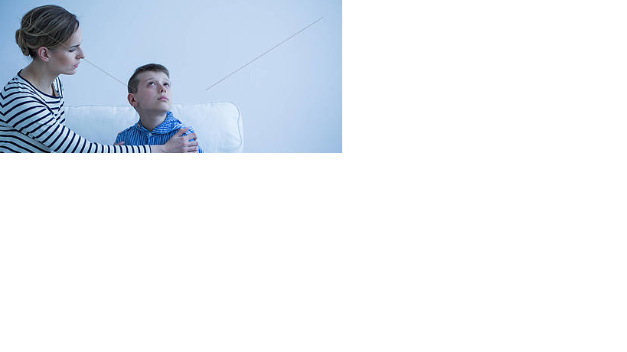
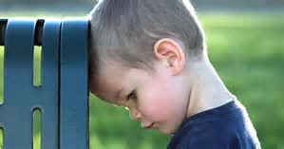
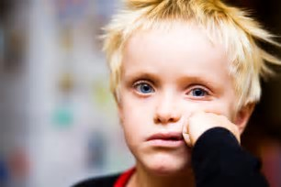
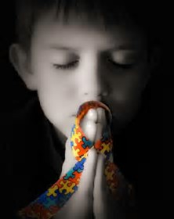
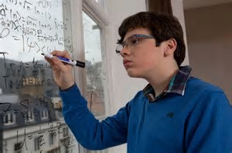
Autismespectrumstoornissen
PowerPoint 13

Slide 3
Definitie van Pervasieve Ontwikkelingsstoornissen
Pervasief verwijst naar een diep doordringen van de stoornis in vele facetten van de ontwikkeling.
Een 'ontwikkelingsstoornis' duidt erop dat een kind zich anders ontwikkelt dan andere kinderen.
Als synoniem wordt ook wel de term autismespectrumstoornissen of autisme gebruikt, dit houd niet voor iedereen hetzelfde in.

Slide 4
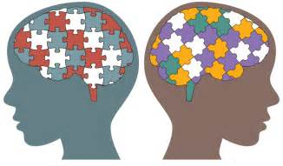
Pervasieve ontwikkelingsstoornis in de DSM V
In de DSM-5 worden de volgende stoornissen als één categorie benoemd:
De Autisme Spectrum Stoornis
(website)
Klassiek autisme
Het syndroom van Asperger
Atypisch autisme
PDD-NOS
MCDD
Syndroom van Rett
De desintegratiestoornis van de kinderleeftijd

Slide 5
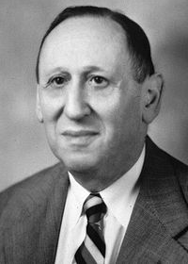
Klassiek Autisme
Wordt ook wel het Syndroom van Kanner genoemd.
Het is een stoornis in het autistische spectrum waarbij op jonge leeftijd
vertraging optreedt in de ontwikkeling van het taalgebruik.
De aandoening begint voor de leeftijd van drie jaar en kenmerkt zich
door een achterblijvende ontwikkeling op drie terreinen:
* Sociale en empatische contacten;
* Ontwikkeling van communicatie en taal; Begrijpen van taal
* Gedragsontwikkeling
Deze drie groepen worden samen ook wel de (autistische) triade genoemd. Bij ongeveer 80% van de diagnoses Klassiek Autisme is naast het autisme sprake van een lage intelligentie of verstandelijke beperking

Slide 6
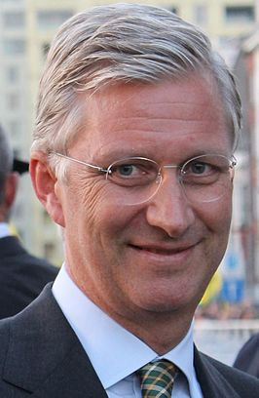
Syndroom van Asperger
Kenmerkt zich door :
Beperkingen in de sociale interacties
Beperkt repertoire aan interesses en activiteiten.
In tegenstelling tot de klassieke autistische stoornis is er géén sprake van vertraging in de ontwikkeling van de taalvaardigheid op lage leeftijd.
Er is een normale tot hoge intelligentie en een gemiddelde neiging tot het maken van contact.

Slide 7
Syndroom van Asperger
Wordt tot het autismespectrum gerekend. Net als bij de andere stoornissen uit dit spectrum is er sprake van:
Een onhandige motoriek
Moeite met het 'lezen' van sociale situaties
Gebrek aan inlevingsvermogen
Moeite met veranderingen
Neiging tot vaste gewoonten,
Een voorkeur voor bezigheden en interesses met sterk herhalende of systematische elementen,
Neiging tot obsessief gedrag en
Gemakkelijk opgaan in een fantasiewereld.
Vaak worden deze mensen beschouwd als individuen die excentriek en wereldvreemd zijn.

Slide 8
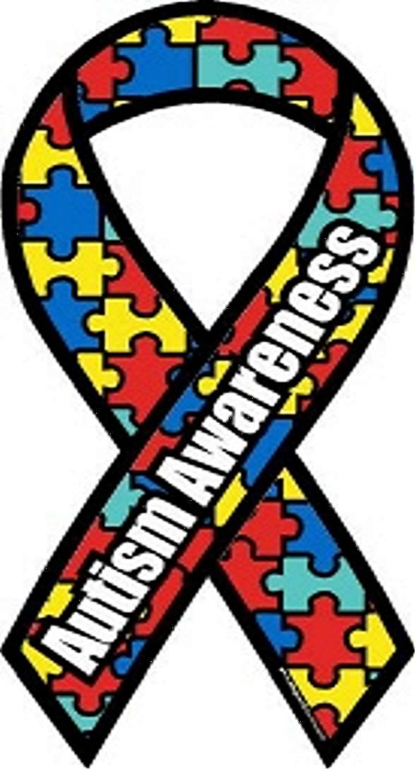
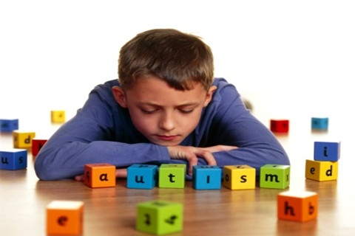
Atypisch Autisme
Veel van de symptomen komen overeen met die van
autistische stoornis, maar beginnen in een later stadium
van de ontwikkeling van het kind (na het derde levensjaar)
Voldoen niet aan de criteria voor sociale interactie, communicatie en verbeelding die voor autistische
stoornis zijn gesteld...

Slide 9
PDD-NOS
Kenmerken:
Problemen op het gebied van de sociale vaardigheden.
Informatie komt anders binnen en hebben vaak meer tijd nodig om die informatie te verwerken. Ervaren van de omgeving
Problemen bij het herkennen van emoties aan de gezichtsuitdrukking of lichaamstaal van anderen. Het gevolg is dat er soms onbegrip en afstand ontstaat. Jongeren hebben dan bijvoorbeeld weinig contact met leeftijdsgenoten en gaan meer om met volwassenen.
Sterk op zichzelf gericht zijn.
Preoccupatie of obsessie in specifieke interessegebieden.
Problemen met het orde aanbrengen in het dagelijks leven. Daardoor behoefte aan structuur zoals een vaste dagplanning, want juist planningsproblemen leveren vaak stress en gevoelens van onveiligheid op.

Slide 10
MCDD
multiple-complex developmental disorder
Kenmerken
Problemen in de sociale omgang met volwassenen en leeftijdsgenoten.
Het kind heeft weinig of geen behoefte aan sociaal contact of vermijdt dit, zeker als het contact met meerdere mensen tegelijk betreft.
Er is een gebrek aan empathie, het kind heeft weinig vriendschappen met leeftijdgenoten en vertoont aanklampend gedrag bij volwassenen.
Problemen met regulatie van emotie en affect. Het kind is vaak angstig of gespannen. Er treden soms paniekaanvallen op. Vaak zijn de spanningen voor buitenstaanders niet te begrijpen of na te voelen. Op grond van deze symptomen ook wel omschreven als jeugdborderline
Denkstoornissen , problemen om fantasie en realiteit te scheiden, er zijn verschijnselen van paranoia en megalomanie, vreemd taalgebruik (neologismen, glossolalie, bizarre gedachten en magisch denken. Op grond van deze symptomen ook wel omschreven als jeugdschizofrenie.

Slide 11
Syndroom van Rett
Is een ontwikkelingsstoornis van het zenuwstelsel; met name de hersenstam. De symptomen treden op na en periode van ogenschijnlijk normale ontwikkeling, vanaf een leeftijd van 6-18 maanden.
Feiten en kenmerken
Komt vrijwel alleen bij meisjes voor (jongens met deze afwijking overlijden al voor de geboorte)
De ontwikkeling vertraagt volledig, komt tot stilstand, gevolgd tot achteruitgang
Verlies van spraak en loopvermogen.
stereotiepe handbewegingen vaak op borsthoogte
Apraxie (het onvermogen te handelen), epilepsie en scoliose
Uiteindelijk valt de mobiliteit terug als gevolg van spierzwakte, stijfheid en toenemende scoliose.
Ernstige verstandelijke beperking ( retardatie)

Slide 12
Desintegratiestoornis van de kinderleeftijd
Syndroom van Heller
Ontwikkelen zich de eerste twee jaar (of langer) van hun leven normaal, maar voor het tiende levensjaar raken ze eerder opgedane vaardigheden op het gebied van taal, sociaal gedrag, communicatie en motoriek weer kwijt.
Taal ; spreken of luisteren
Sociale vaardigheden of aanpassingsgedrag
Beheersing van darmen of blaas
Spelen
Motoriek
Kwalitatieve tekortkomingen in de sociale interactie en emotionele bereikbaarheid.
Kwalitatieve tekortkomingen in de communicatie, bijvoorbeeld late of geen ontwikkeling van gesproken taal, onvermogen een gesprek te beginnen of te voeren, stereotiep of repetitief gebruik van taal, geen gevarieerde fantasiespelletjes
Beperkte, herhaalde en stereotiepe gedragspatronen, interesses en activiteiten, waaronder stereotiepe en repetitieve motoriek.

